Slide 1



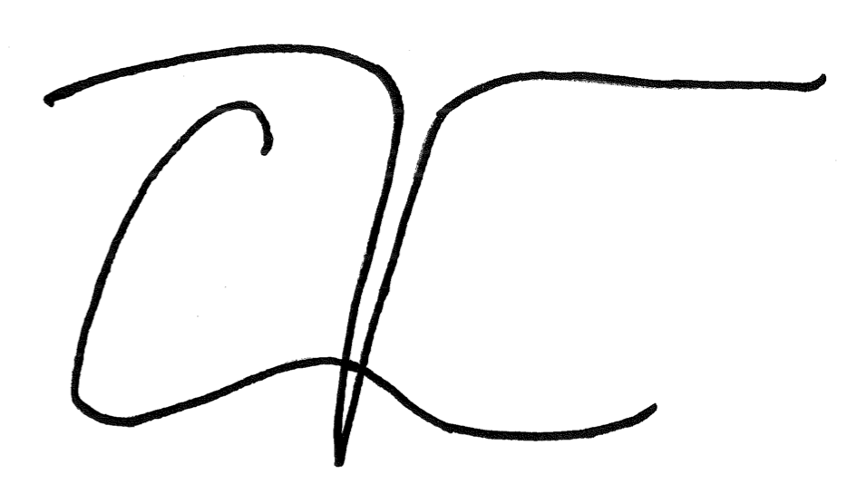
certifica que ha concluido con éxito el curso de
Antropología de la Educación:
¿Cómo ayudar a crecer? con una duración total de 36 horas
Ciudad de México, diciembre 2025
Dr. Alberto I. Vargas
Director
{{NAME}}

